Slide 1
Komunikace na internetu
Vztahy na internetu
PSY174
2017
Lenka Dědková

Slide 2
Komunikace a vztahy
Co je komunikace?
Co je vztah?

Slide 3
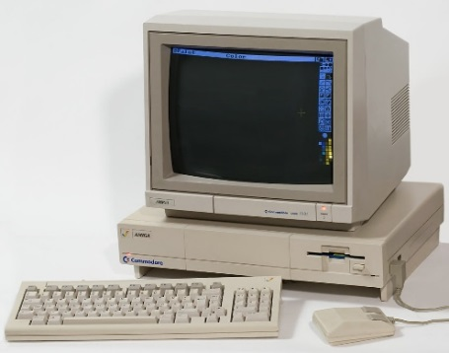
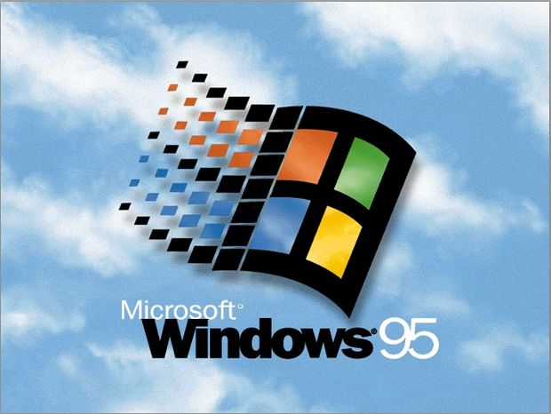
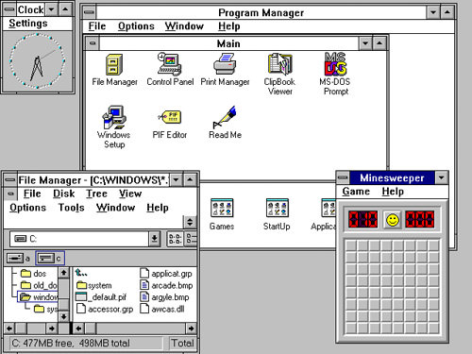
Komunikace na internetu
HCI – human-computer interaction
CMC – computer-mediated communication
Journal of CMC – zal. 1995

Slide 4
Komunikace na internetu
Specifika online komunikace souvisejí s rysy internetu
  omezené vnímání
  prostředí založené na textu
  fyzická nepřítomnost
Rysy internetu se v čase mění
Nové aplikace, nové způsoby interakce, nové normy

Slide 5
Online disinhibice
Online disinhibition effect “ (Suler: http://www-usr.rider.edu/~suler/psycyber/disinhibit.html)
John Suler (2004) – ale vznik koncem 90.let; teoretický koncept
Chování se sníženými zábranami
  Negativní
    Agresivní chování, urážky, flaming, trolling…
  Pozitivní
    Sebe-odhalování, podpora ostatních, rady, sdílení informací…
Podle Sulera 6 rysů internetu přispívá k disinhibici

Slide 6
Anonymita
Vliv anonymity na lidské chování dlouhodobě zkoumaný offline (Zimbardo, šoky)
Různé pojetí anonymity
Online: neidentifikovatelnost – ostatní neznají osobní údaje (pohlaví, věk, vzhled…)
  I pod reálným jménem lze být v tomto smyslu na internetu neidentifikovatelný
  Vnímaná neidentifikovatelnost, vnímaná nemožnost být dohledatelný a zodpovědný za to, co na internetu dělám
Nejsilnější faktor disinhibice

Slide 7
Neviditelnost
Smazává rozdíly na základě vzhledu
Snižuje vliv stereotypů, které se pojí s pohlavím, věkem, barvou pleti, konstitucí, vadami řeči…
Často spojená s anonymitou, zkoumaná i v offline kontextu (tmavá místnost)
  Někdy „vizuální anonymita“
Úroveň neviditelnosti lze manipulovat pomocí fotek, webkamery, textu
  Přítomnost takových vodítek snižuje otevřenost, ochotu odpovídat na citlivé otázky

Slide 8
Asynchronicita
Online (textová) komunikace není plynulá
  Asynchronní prostředí: emaily, nástěnky
  Synchronní: IM, Skype – ale i zde je prodleva
Není nutné čelit okamžité reakci
Absence okamžité zpětné vazby, která by chování usměrnila
Možnost rozmyslet si, co chci sám říct (větší sebeprezentace)

Slide 9
Solipsistické introjekce
Absent face-to-face cues combined with text communication can alter self-boundaries. People may feel that their mind has merged with the mind of the online companion. Reading another person’s message might be experienced as a voice within one’s head, as if that person’s psychological presence and influence have been assimilated or introjected into one’s psyche.
Zvnitřněný obraz druhého člověka
  Částečně odráží, co o něm víme + vlastní projekce
  Komunikace se často odehrává v hlavě i po skončení reálné (přemýšlíme, co bychom řekli, co by druhý odpověděl)

Slide 10
Disociativní imaginace
Disociace – oddělení
Tendence vnímat virtuální svět oddělený od „reálného“
Podobně jako když se něco odehrává pouze ve fantazii

Slide 11
Minimalizování autorit
Díky neviditelnosti se snižuje status druhé osoby
  Protože často není vůbec poznat

Slide 12
Sulerův pohled je do značné míry závislý na době, kdy disinhibici popisoval
  Počátky rozšiřování internetu mezi „běžné“ lidi
  Nezbytnost komunikace s neznámými lidmi
  Dial-up internet
  Převažující jasně asynchronní prostředí
Některé rysy se nedají empiricky ověřit
  (Jak byste měřili solipsistické introjekce?)
  Výzkum se nejvíce zabývá anonymitou a neviditelností

Slide 13
Oční kontakt
I pokud používáme fotky či webkameru, oční kontakt na internetu chybí
Výzkumy offline: oční kontakt zvyšuje vnímanou intimitu a otevřenost, souvisí s důvěrou, pocitem bezpečí, rozpaky..
  Ale záleží na kontextu: někdy větší otevřenost při absenci očního kontaktu, zvláště u citlivých otázek a méně osobního settingu (např. výzkumný rozhovor vs. rozhovor mezi partnery)

Slide 14
Lapidot-Lefler & Barak (2012): zaměření na toxickou (negativní) disinhibici
  Oční kontakt v kombinaci s jakýmikoliv dalšími experimentálními podmínkami (anonymita, neviditelnost) snižoval flaming
  Nejvyšší flaming u anonymních, neviditelných, bez očního kontaktu
Lapidot-Lefler & Barak (2015): zaměření na benigní disinhibici
  Stejné faktory – neovlivňují míru self-disclosure a prosociálního chování
  (výjimka v kombinaci anonymity a neviditelnosti → mírně zvyšuje míru sdílených emocí)

Slide 15
Online sense of unidentifiability (Lapidot-Lefler & Barak, 2012)
  Na internetu vznikají kombinací faktorů anonymity, neviditelnosti a chybějícího očního kontaktu různé úrovně (ne)identifikovatelnosti
  Subjektivní pocit vlastní neidentifikovatelnosti
→ pokud chceme snížit toxickou disinhibici, potřebujeme zvýšit pocity identifikovatelnosti

Slide 16
Co „dělá“ online disinhibice?
Nic!
Jak disinhibici nechápat: internet nemění lidi, pouze dodává lidskému chování kontext, ve kterém se mohou některé (již existující) tendence oslabit či posilnit

Slide 17
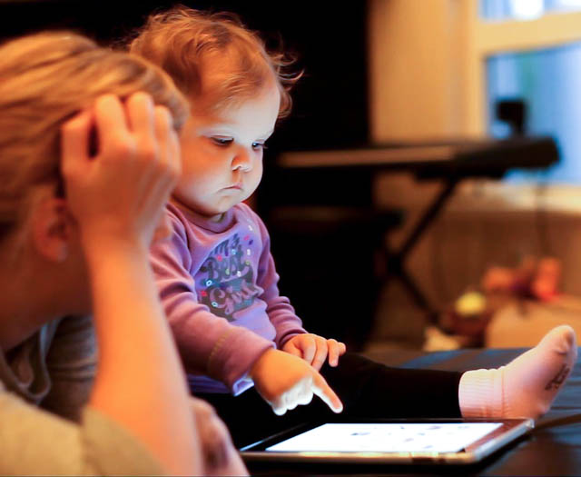
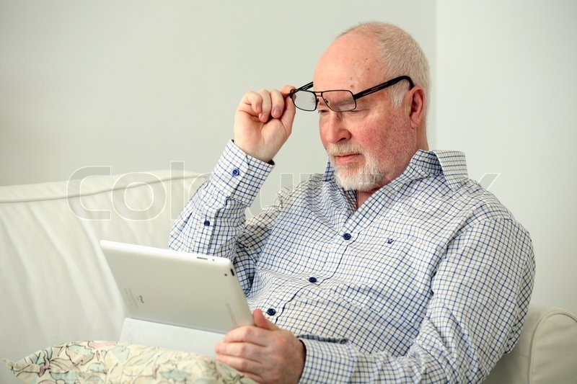
Používání internetu a psychosociální vývoj člověka
Obavy o to, jak používání ICT ovlivňuje normální (zdravý) psychosociální vývoj
  Motivace pro velkou část výzkumů, především na počátku šíření ICT, ale i dnes

Slide 18
Erik Erikson – psychosociální vývoj
Celkově: lidé používají ICT v souladu se svým vývojovým stadiem a svými vývojovými potřebami
Vývojové období |  | Úkol | Cíl
Kojenecké období | * - 1 rok | základní důvěra proti základní nedůvěře | otevřenost zkušenosti, vstřícnost
Rané dětství | 1-3 roky | autonomie proti studu a pochybám | důvěra v sebe sama, ve své schopnosti
Věk hry | 3-6 let | iniciativa proti vině | základy svědomí
Školní věk | 6-12 let | přičinlivost proti inferioritě | svědomitost
Adolescence | 12-20 let | identita proti konfuzi rolí | rozvoj identity, psychosociální moratorium
Mladá dospělost | 20-25 let | intimita proti izolaci | láska
Dospělost | 25-50 let | generativita proti stagnaci | tvořivost
Stáří | 50(?) a víc | ego integrita proti zoufalství | akceptace, pozitivní přístup

Slide 19
Vztahy na internetu
Čistě virtuální vztahy
Čistě „offline“ vztahy

Slide 20
Vztahy na internetu
Čistě virtuální vztahy
Čistě „offline“ vztahy
začátky internetu
první studie o online přátelství

Slide 21
Vztahy na internetu
Čistě virtuální vztahy
Čistě „offline“ vztahy
dnes

Slide 22
Online vztahy
Co jsou online vztahy? Jaké podoby mohou mít?
Virtuální/online vztahy
  vzniklé a udržované na internetu
  vztahy vzniklé v RL udržované na internetu
  vzniklé na internetu s přenosem do RL
Přátelské
Partnerské
Sexuální vztahy
Business, formální

Slide 23
Komunikace na internetu
S rozšiřováním PC a internetu debata o dopadech CMC a vztahů utvářených na internetu: 2 zákl. přístupy (viz Parks & Floyd, 1996)
  Lost perspective (cues-filtered out) - negativní náhled - omezující charakteristiky internetu nedovolují utváření kvalitních vztahů
    Důsledkem jsou povrchní vztahy, způsobující v konečném důsledku nárůst osamělosti, pokles well-beingu
    CMC je ve srovnání s FtF nedostatečná a neefektivní
    social presence theory, social context cues theory, reduced social cues theory, cues filtered out approach, media richness theory
  Liberated perspective – pozitivní náhled - omezení se dají překonat
    social information processing theory – SIP), hyperpersonální efekt komunikace (Walther), model SIDE (social identification/deindividuation theory) (Spears & Lea)

Slide 24
Social information processing theory (J.B. Walther)
Lidé mají přirozenou tendenci utvářet vztahy, proto se omezení daná internetovým prostředí naučí překonat a vztahy v něm budou utvářet
K překonání omezení potřebují čas (vztahy se na internetu vyvíjejí zpočátku pomaleji)
  Zprostředkování stejné informace je v CMC potřeba cca 4x více času
Při testování své teorie si Walther všiml, že komunikace na internetu je často dynamičtější, s vyšším sebeodhalováním a vyšší sociální podporou než v RL → SIP podceňuje pozitivní efekty této komunikace
→ koncept hyperpersonální komunikace

Slide 25
Hyperpersonální efekt
Co ho umožňuje?
Faktory komunikace
  faktory média – omezená audiovizuální vodítka, textová komunikace
  faktory na straně odesílatele zprávy – kontrola sebeprezentace
  faktory na straně příjemce – zveličování informací
    omezená možnost zprostředkovat neverbální a kontextové signály → jakákoliv část sociální informace, která „projde“, je příjemcem zveličena
  + zpětnovazební mechanismy
Díky tomu dochází k idealizaci komunikačních partnerů a pozitivnější komunikaci než v RL

Slide 26
Vztahy
Co je to VZTAH?
Döring: opakovaný kontakt lidí v průběhu času
Co je blízký vztah?
H.H. Kelley: blízké vztahy: ty, jejichž prostřednictvím osoba ovlivňuje jiné osoby často, silně, v různých sférách činnosti a relativně dlouhou dobu

Slide 27
Kvalita (online) vztahů
Dvě základní hypotézy ve výzkumu:
Displacement hypothesis
  Online vztahy zabírají čas a jsou povrchní, proto ve výsledku snižují kvalitu stávajících vztahů
  Vzpomeňte si na začátek prezentace
Stimulation hypothesis
  ICT podporuje komunikaci i mezi stávajícími přáteli – poskytuje další prostor, kde se daný vztah může rozvíjet
  Výzkum podporuje více tuto hypotézu, avšak platí pro existující vztahy; u online vztahů s neznámými výsledky nekonzistentní

Slide 28
Kvalita online vztahů
Mesch & Talmud (2006)
987 adolescentů (M = 15.5 let)
Porovnání online a RL přátelství:
  s online přáteli se znají kratší dobu, sdílejí méně společných aktivit, mají méně diskuzí o různých tématech a méně osobní témata; často s online přáteli sdílejí specifické téma nebo koníčka
  Celkově respondenti vnímali online přátelství jako méně blízká než FtF

Slide 29
Kvalita online vztahů
Chan & Cheng (2004)
porovnání kvalit online a RL přátelství v průběhu času
  zpočátku RL přátelství - větší vzájemná závislost, šíře a hloubka komunikace, pochopení a závazek než vztahy internetové
  po roce minimální rozdíly → podpora Waltherovy hypotézy, že online přátelství jen potřebují více času

Slide 30
Kvalita online vztahů
Anthenunis, Valkenburg, & Peter (2012)
N = 2,188, M age 22.95, Hyves SNS
3 typy vztahů:
  se začátkem i pokračováním jen online
  se začátkem online, ale přechodem do RL
  se začátkem v RL, ale využíváním netu
Trvání vztahu: s délkou se kvalita vylepšuje, mixed-mode jsou po čase srovnatelné s RL, ale online vztahy jsou i po dvou letech kvalitní méně
Kvalita vztahů

Slide 31
Kvalita vztahů → dopady
Bessière a kol. (2008)
Longitudinál
Míra depresivity se při užívání internetu k hledání nových přátel zvyšuje
Ale! Vztah závisí na míře sociální opory:
  Ti s vyšší SO jsou depresivnější (replacement hypothesis)
  Těm s malou SO se depresivita nezměnila
  Ti s velmi nízkou SO byli depresivní méně (stimulation hypothesis)
Dopady interakce závisí na kontextu!

Slide 32
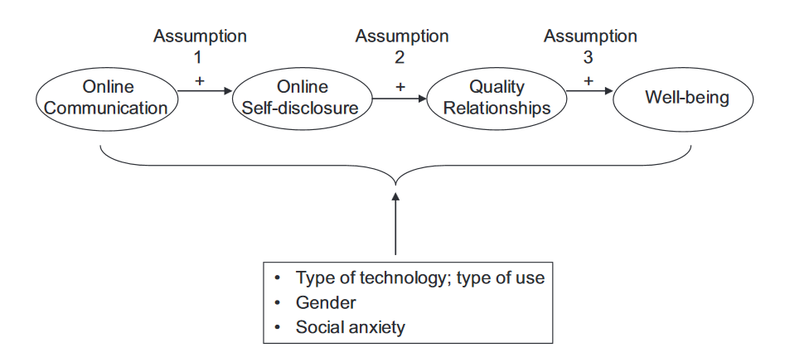
Internet-enhanced self-disclosure hypothesis
Valkenburg & Peter (2009)
Pro komunikaci s lidmi, které znají offline

Slide 33
Utváření online vztahů
Dvě základní hypotézy ve výzkumu:
Rich get richer
  Více vztahů na internetu budou utvářet ti, kdo mají dostatečné sociální dovednosti
Social compensation
  Více vztahů na internetu budou vytvářet ti, kdo jsou v RL osamělejší, sociálně úzkostní
Peter, Valkenburg & Schouten (2005)

Slide 34
Rich get richer VS. social compensation
Obě hypotézy mají své opodstatnění
  Lidé s dobrými sociálními dovednostmi je využívají k seznamování i na internetu
  Nesmělí lidé preferují online komunikaci, protože je pro ně snazší než komunikace v RL
Avšak celkově – stejně jako v RL – na internetu více vztahů utvářejí lidé, kteří nejsou sociálně úzkostní

Slide 35
Začátky vztahů
Jak začíná vztah v RL?
Proč konkrétní vztah v RL pokračuje?
  SVR model, Murstein
Co na internetu?
  Obrácený postup než v RL– nejdříve poznáváme názory, postoje, osobnost, až poté fyzický vzhled
  „Vztah“ může začít před samotným seznámením – jak to?
  Převrácení soukromého a veřejného

Slide 36
Virtuální atraktivita
Levine (2000) – převedení aspektů atraktivity do internetového prostředí
  fyzický vzhled → styl psaní, schopnost vyjadřování
  fyzická přítomnost → stejný kyber-prostor
  frekvence kontaktu
  reciprocita sebeodhalování
  sebenaplňující se proroctví
  vnímaná podobnost
Výzkumy (Šmahel, Veselá, 2006; Albright, 2001) – humor, význačnost/zajímavost, kreativita, písemný projev, inteligence

Slide 37
Rozvíjení vztahu
Čím se vztah prohlubuje?
Liší se to online a offline?
Vývoj vztahu souvisí s..
  vývojem důvěry (Whitty); vzájemným sebeodhalováním (Altman & Taylor); s vyrovnaným poměrem nákladů a zisků ve vztahu (Thibaut & Kelley)...
  Nic z toho není závislé na médiu, ve kterém se vztah odehrává

Slide 38
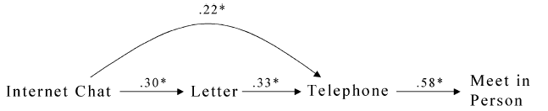
Na internetu..
Sebeodhalování na internetu - Stranger on the train, Passing stranger
Řada výzkumů, které potvrzují vyšší míru sebeodhalování na internetu než v realitě – disinhibice?
Vnější znaky postupujícího vztahu – počet kanálů, postup od veřejného k soukromému (Baker, 1998)
McKenna, Green, & Gleason, (2002):

Slide 39
Jak často lidé tvoří online vztahy
Počátky rozšiřování internetu, dospělí:
  Parks a Floyd (1996) - diskusní fóra:
    60,7 % našlo na internetu přítele, z toho 41 % přátelství „blízkých“ a 26 % romantických vztahů
  Utz (2000) - MUDy (textově založená hra více hráčů):
    73,6 % našlo na internetu přítele
  Parks a Roberts (1998) - MOO (další textová hra):
    93,6 %
Ale dostupnost internetu v době těchto výzkumů stále omezená

Slide 40
Jak často lidé tvoří online vztahy II.
(YISS, 2008)
A co ti dospělí?
Novější data, děti a dospívající:
National survey US: 25 % dětí (10-17 let) příležitostné online přátelství, 14 % blízké
  Většina s vrstevníky (70 %) a lidmi opačného pohlaví (71 %)
  Dívky utvářejí online přátelství častěji (29 % x 23 %) a častěji je hodnotí jako „blízké“
  59 % z chatu, 30 % IM, 5 % hry, 6 % jinak
  Pouze 2 % mají negativní zkušenost s online přátelstvím
  Online přátelství častěji navazují starší adolescenti a lidé s konflikty v rodině

Slide 41
Co se stalo s dospělými
Rozšiřování internetu → čím dál více známých lidí online & čím dál mladší online
Rozšiřování nástrojů, kterými se lze připojit a míst, odkud se lze připojit → always on
Popularita sociálních sítí a prostředí podporujících komunikaci se známými lidmi
Četnost komunikace s neznámými lidmi klesla
„Dospělí nikoho nezajímají“

Slide 42
Jak často lidé tvoří online vztahy II.
(EUKO II; Livingstone et al., 2011)
Setkání s neznámými z internetu v realitě
Komunikace na internetu s neznámými lidmi

Slide 43
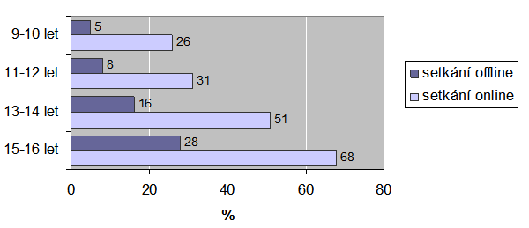
Stejný výzkum, data jen z ČR
(EUKO II)
Celkově 46% komunikuje s neznámými

Slide 44
S kým komunikujeme online
(Gross, 2004)
Deníkové záznamy
Jak se adolescenti baví online?
  Většina online komunikace adolescentů je soukromá
  S cizími lidmi se nejvíce potkávají na veřejných místech (diskuzní fóra, chaty)
  84 % používání IM (které teenageři používají nejčastěji) je s lidmi z RL, typicky navíc s blízkými lidmi (82 % kamarádi nebo nejlepší kamarádi)
Důvody IM
  nejčastěji pobavit se s kamarády a zabít nudu
Nejčastější témata
  ostatní kamarádi, drby

Slide 45
Kdo komunikuje online s neznámými lidmi
„vulnerabilní“ jedinci
  Vyšší četnost problémů s chováním (Barbovschi et al., 2012)
  Vyšší depresivita (Ybarra et al., 2005)
  Nižší self-esteem (van den Heuvel et al., 2012)
  Vyšší četnost konfliktů s rodiči, vyšší delikvence (Wolak et al., 2003)
  Vyšší stydlivost, úzkostnost, osamělost (Bonetti et al., 2010; Gross, 2004)
Průřezová data!
Korelace není kauzalita

Slide 46
Elisheva Gross (2009)
Cíl – zjistit bezprostřední dopad online komunikace s neznámým člověkem (zjistit kauzalitu)
Experiment
Základní lidská potřeba – náležet (belonging)
Ohrožení této potřeby – exkluze (vyčlenění), odmítnutí → „poplach“ ve formě sníženého sebevědomí → potřeba navrátit rovnováhu

Slide 47
Postup
Účastníci – dva nezávislé výběry mladších a starších adolescentů
  Mladší: N = 50, 27 (54 %) dívky, 11-15 let (M=12.5, SD=1.2)
  Starší: N = 60, 32 (53 %) dívky, 18-23 let (M=18.4, SD=0.9)
Alespoň 3 dny před experimentem vyplnili účastníci dotazník s demografickými otázkami, používání internetu, psychologické přizpůsobení (osamělost, self-esteem, sociální úzkostnost)

Slide 48
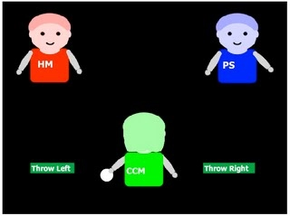
Postup II.
Před experimentem
  Měření: aktuální sebevědomí, “How are you feeling about yourself right now“, škála od „terrible“ (-7) k „terrific“ (+7)
Náhodné rozřazení do 2 verzí Cyberball navozujících
  a) inkluzi
  b) exkluzi
Poté znovu sebevědomí a otázky, nakolik cítí každou z 21 emocí ze seznamu (1-5 škála); 6 subškál:
  vztahová (“accepted,” “respected,” “valued“, .82)
  kompetence (“smart,” “confident”; .69)
  dysforie (“down,” “upset,” “depressed,” “stupid”; .92)
  zahanbení (“ashamed,” “betrayed,” “embarrassed”; .81)
  zlost (“frustrated,” “irritated,” “hostile,” “angry,” “mad”; .91)
  úzkost (“nervous,” “stressed,” “tense,” “relaxed” [RC]; .70)

Slide 49
Poté náhodné přiřazení k 12min aktivitě na počítači
  Tetris (samostatná hra)
  IM komunikace s neznámým vrstevníkem opačného pohlaví (s kým měli mluvit o čemkoliv s výjimkou experimentu a zachovat anonymitu)
Nakonec znovu měření sebevědomí a emocí
IN
Tetris
IM komunikace
X
X
X
X
X
Tetris
IM komunikace
X
X
měření
EX
X

Slide 50
Výsledky
Porovnání po hraní cyberball
Skupina EXKLUZE
  nižší vztahová škála, sebevědomí
  vyšší dysforie, zahanbení, vztek
  (úzkost a kompetence ns.)
  Žádné rozdíly podle věku a pohlaví

Slide 51
Výsledky II.
Porovnání po další aktivitě
EX účastníci s IM komunikací:
  vyšší zlepšení ve vztahové škále a sebevědomí než ti, co hráli Tetris
Vliv věku na daný vztah je ns., i když věk obecně souvisel s výší self-esteemu a starší adolescenti vykazují vyšší zlepšení než mladší
Vliv na negativní afekty (dysforie, zahanbení, vztek) – ne tak jasné
  interakce věku - starší adolescenti EX s IM komunikací udávali větší zlepšení negativních afektů než s Tetris, ale mladší žádný rozdíl

Slide 52
Diskuze
Krátkodobá online komunikace může zvýšit aktuální sebevědomí a snížit negativní pocity poté, co došlo k jejich ohrožení
Zároveň a v analýze kontrolovali osamělost, sociální úzkostnost a sebevědomí - pozitivní dopady online komunikace u všech
Snížení negativních afektů ovšem u všech ne
  možné důvody – jen krátká IM komunikace (12 min), u starších ale 2x rychlejší (více „výměn“ textu) – u mladších tak mohla stačit jen na posílení základního pocitu „belonging“
Ale – nevíme, jak by v podobném srovnání dopadla komunikace FtF
(nechápejme výsledky jako absolutní výhru CMC)

Slide 53
Internet a partnerské vztahy
Co udělal internet (a specificky sociální sítě) s partnerskými vztahy?
Utz & Beukeboom (2011): tři prvky SNS, které mají schopnost ovlivnit vztahy:
  Zvyšují množství informací o partnerovi (minulost, každodenní aktivity, interakce s dalšími lidmi)
  Poskytují sociálně akceptovatelný způsob monitorování partnera (na rozdíl od např. prohledávání telefonu)
  Informace jsou „veřejné“ – aktivity partnerů (i jednotlivé) vidí i další publikum (např. fotka partnera, jak objímá někoho jiného)

Slide 54
Iniciace, počátky vztahu
Fox & Warber (2013), emerging adults
  Před SNS: meet, call, date
  SNS:
    (1) setkání F2F
    (2) vyhledání FB profilu dotyčné(ho) a požádání o přátelství
    (3) požádání o telefonní číslo, textování a snaha pozvat dotyčnou/ého na skupinové akce
    (4) postování na zeď dotyčné/ho a zprávy prostřednictvím FB
    (5) telefonát
    (6) pozvání na rande
Vyhledávání informací, nejen o potenciálním partnerovi, ale i o jeho sociálním okruhu
  Fotky – obzvlášť „ceněné“ jsou fotografie pocházející od přátel dotyčného (jsou vnímány jako „pravdivější“)
  FB je vnímán jako méně ohrožující prostředí pro iniciaci kontaktu než F2F
Flirtování, interakce mezi (potenciálními) partnery

Slide 55
Během vztahu
„Facebook official“ – nový práh ve vývoji vztahu (?), může měnit vztahovou dynamiku, oznámení a potvrzení vztahu navenek
  Spojováno s vyšší spokojeností se vztahem – ale i možnost konfliktu kvůli rozdílným percepcím toho, co „FB official“ znamená
    U žen: FBO vnímáno jako známka exkluzivního vztahu a významný milník ve vztahu, závazek dlouhodobosti; žádný rozdíl pro motivy, proč být FBO (Fox & Warner, 2013)
    U adolescentů – ne tak populární volba (vztah jako víc soukromá věc, obavy o to, aby jejich přátelé nežárlili, obavy o neschvalování vztahu; Van Ouytsel et al., 2016)

Slide 56
Během vztahu
Možnost komunikace, udržování vztahu – v soukromí i vůči publiku
  Např. sdílení společných fotografií, vzájemné veřejné vzkazy, párová fotka jako profilovka nebo cover – zvyšuje spokojenost
  Souvisí s attachmentem – vyhýbaví méně často zveřejňují svůj vztah, úzkostní naopak inklinují k veřejným projevům častěji
  Sexting – dívky považují za soukromou aktivitu, chlapci získané fotky ukazují mezi sebou (adolescenti; Lucero et al., 2014)

Slide 57
Během vztahu
Monitorování, dohled, kontrola
  Interpersonal electronic surveillance, horizontal surveillance, peer-to-peer monitoring, social surveillance, social searching
  Mladší dospělí častěji než starší (souvislost s délkou vztahu?), gender ns. (Tokunaga, 2011)
  Možnost číst konverzace partnera s jinými lidmi, vidět fotografie s jinými, vidět každodenní aktivity může být ohrožující – žárlivost
    Více žárlí ti s trait jealousy, nižším sebehodnocením, vyšší frekvencí návštěv FB, vyšší potřebou popularity, gender ns. (Utz & Beukeboom, 2011)
  Dospívající dívky zmiňují, že kontrola partnera přes internet je běžná součást vztahu, některé si zakládají falešné profily, prostřednictvím nichž monitorují partnery (Lucero et al., 2014 – kvali)
  Praxe sdílení hesel jako vyjádření vzájemné důvěry (adolescenti; Lucero et al., 2014; Van Ouytsel et al., 2016)

Slide 58
Během konfliktů/rozchodu
(Bývalý) partner může zneužít FB k šíření (Lyndon et al., 2011)
  Skryté provokace – zveřejňování skrytých narážek či odkazů na partnera, více pasivní forma (nejčastější – 67%, 18-32 let)
  Veřejné obtěžování – zveřejňování ubližujících obsahů o bývalém (ztrapňující fotky, komentáře..) (18%)
  Ventilování emocí – negativní komentáře o ex-parnetrovi psané jinému FB příteli (18%)
FB umožňuje udržovat přehled o bývalém partnerovi, což může vést ke zpomalení vyrovnávání se s rozchodem
Vymazání ex-partnera z přátel, společných fotek

Slide 59
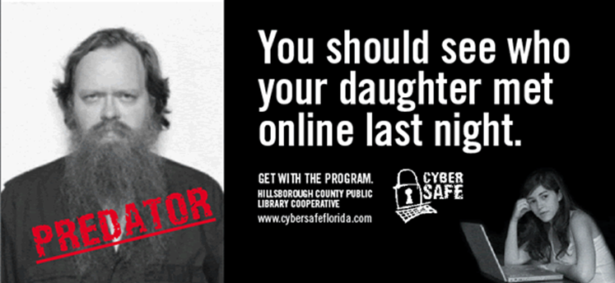
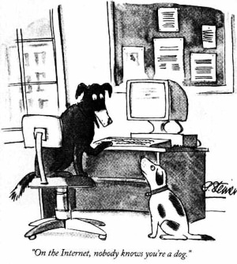
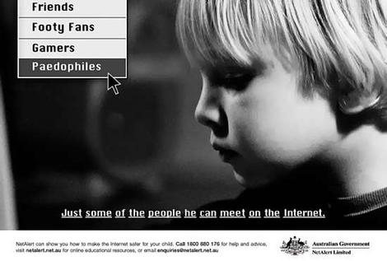
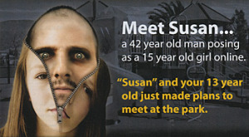
Velké téma online vztahů…
…je komunikace
a vztahy s neznámými
lidmi

Slide 60
Literatura
Anderson, T.L. & Emmers-Sommer, T.M. (2006). Predictors of Relationship Satisfaction in Online Romantic Relationships. Communication Studies, 57 (2), 153-172
Anthenunis, M. L., Valkenburg, P. M., & Peter, J. (2012). The quality of online, offline, and mixed-mode friendships among users of a social networking site. Cyberpsychology: Journal of Psychosocial Research on Cyberspace, 6(3), article 6.
Fox, J., & Warber, K. M. (2013). Romantic relationship development in the age of Facebook: An exploratory study of emerging adults' perceptions, motives, and behaviors. Cyberpsychology, Behavior, and Social Networking, 16(1), 3-7.
Gibbs, J.L., Ellison, N.B. & Heino, R.D. (2006). Self-Presentation in Online Personals: The Role of Anticipated Future Interaction, Self-Disclosure, and Perceived Succes in Internet Dating. Communication Research, 33 (2), 152-177
Gross, E. F. (2009). Logging on, bouncing back: An experimental investigation of online communication following social exclusion. Developmental Psychology, 45, 1787–1793.
Levine, D. (2000). Virtual Attraction: What Rocks Your Boat. CyberPsychology & Behavior, 3 (4), 565-573.
Lyndon, A., Bonds-Raacke, J., & Cratty, A. D. (2011). College students' Facebook stalking of ex-partners. Cyberpsychology, Behavior, and Social Networking, 14(12), 711-716.
Lucero, J. L., Weisz, A. N., Smith-Darden, J., & Lucero, S. M. (2014). Exploring gender differences: Socially interactive technology use/abuse among dating teens. Affilia, 29(4), 478-491.
McKenna, K. Y. A., Green, A. S., & Gleason, M. E. J. (2002). Relationship formation on the Internet: What’s the big attraction? Journal of Social Issues, 58, 9–31.
Parks, M.R. & Floyd, K. (1996). Making Friends in Cyberspace. Journal of Communication, 46 (1).
Sritharan, R., Heilpern, K., Wilbur, Ch.J., & Gawronski, B. (2010). I think I like you: Spontaneous and deliberate evaluations of potential romantic partners in an online dating context. European Journal of Social Psychology, 40, 1062-1077.
Utz, S., & Beukeboom, C. J. (2011). The role of social network sites in romantic relationships: Effects on jealousy and relationship happiness. Journal of Computer‐Mediated Communication, 16(4), 511-527.
Valkenburg, P. M., & Peter, J. (2007). Who visits online dating sites? Exploring some characteristics of online daters. CyberPsychology and Behavior, 10, 849-852
Van Ouytsel, J., Van Gool, E., Walrave, M., Ponnet, K., & Peeters, E. (2016). Exploring the role of social networking sites within adolescent romantic relationships and dating experiences. Computers in Human Behavior, 55, 76-86.
Wang, Ch-Ch & Chang, Y-T (2010). Cyber Relationsip Motives: Scale Development and Validation. Social Behavior and Personality. Vol. 39, No.3, 289-300.
Whitty, M.T. & Carr, A.N. (2006). Cyberspace Romance: The Psychology of Online Relationships. New York: Palgrave Macmillan.
Whitty, M.T. (2008). Liberating or debilitating? An examination of romantic relationships, sexual relationships and friendships on the Net. Computer in Human Behavior, 24, 1837-1850.

